Slide 1
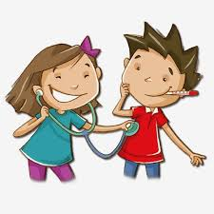
UNIDAD I S 3 DERECHO A LA PROTECCIÓN Y SALUD INTEGRAL
APRENDIZAJE ESPERADO
Valoras tu responsabilidad ante situaciones de riesgo y exiges tu derecho a la protección de la salud integral.

Slide 2
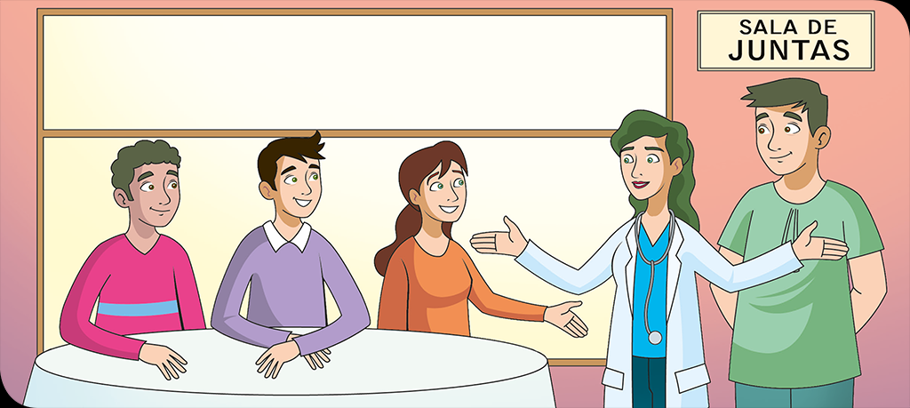
SOY RESPONSABLE DE MI SALUD INTEGRAL
Imagina que estás en una reunión de adolescentes convocada por la Secretaría de Salud para conocer las situaciones de riesgos que los chicos de tu edad enfrentan, en tu colonia o localidad, con respecto a la posibilidad de sufrir un accidente, adquirir alguna enfermedad o tener un daño físico o emocional.
¿Cuáles son las situaciones de riesgo a las que estás expuesto como adolescente?
¿Qué relación existe entre tus intereses, necesidades y aspiraciones como adolescente y estas situaciones de riesgo?
¿Cuál consideras que es tu responsabilidad ante estas situaciones de riesgo?
¿Por qué es necesario valorar la responsabilidad que tenemos con nuestra salud integral al momento de enfrentar situaciones de riesgo?
INICIO

Slide 3
El papel de mis acciones en mi salud e integridad
La salud es un derecho humano fundamental del cual depende en gran medida nuestro bienestar.
La salud integral ha sido definida por la Constitución de la Organización Mundial de la Salud (OMS) como “el estado de completo bienestar físico, mental y social de una persona, y no solamente la ausencia de afecciones o enfermedades".
¿Qué significa que la salud mental está en estrecha relación con la salud física?
DESARROLLO

Slide 4
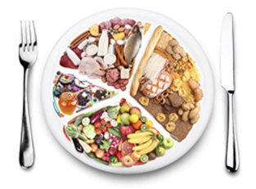
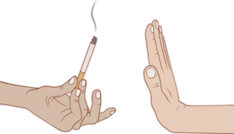
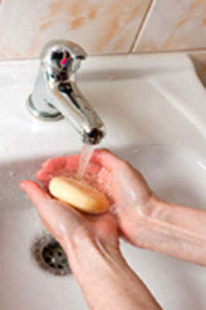
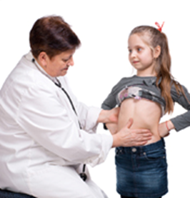
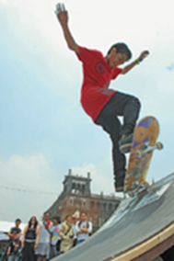
EJERCICIO

Slide 5
RESOLVER ACT. PÁG. 27
EJERCICIO
Identifica si cada afirmación se relaciona con una situación de riesgo o cuidado de tu salud.
Acepto una cita con una persona que conocí por internet hace muchos meses y tenemos la misma edad y gustos.
Utilizo el cinturón de seguridad en el automóvil.
Aviso a mis padres con quién y dónde estoy, aunque se burlen mis amigos.
Unos amigos me dicen que tome sustancias que son cool e inofensivas.
Le permito a mi novio que use mi celular para leer mis conversaciones. y demostrar que le soy fiel.
Voy en bicicleta con casco, chaleco reflejante, luces, y conozco las reglas para circular en bicicleta.
Escucho música con alto volumen.
Camino sobre la banqueta escribiendo en el celular.

Slide 6
ACTIVIDAD PARA ENVIAR A CORREO
SEMANA 5 AL 9 DE OCTUBRE
TEMA: DECIDO POR MI SALUD
Tarea #3
ACTIVIDAD: ENVIAR A CORREO olgastgo66@gmail.com
Elabora un esquema en el que expliques en qué consiste la salud física, mental y social e incluye imágenes o dibujos que hagan referencia a estos tipos de salud.
Te puedes orientar con la información de tu libro páginas 31, 32 y 33.

Slide 7
RESPONDE PÁG 29
CIERRE

